Slide 1


QG STUDIO
汇报人：23级计类十班刘付鑫
汇报时间：2024年4月29日

Slide 2
1
教师模块
2
学生模块
答辩目录
3
小灵光
Directory
4
反思自省
5
总结

Slide 3
1
教师模块

Slide 4
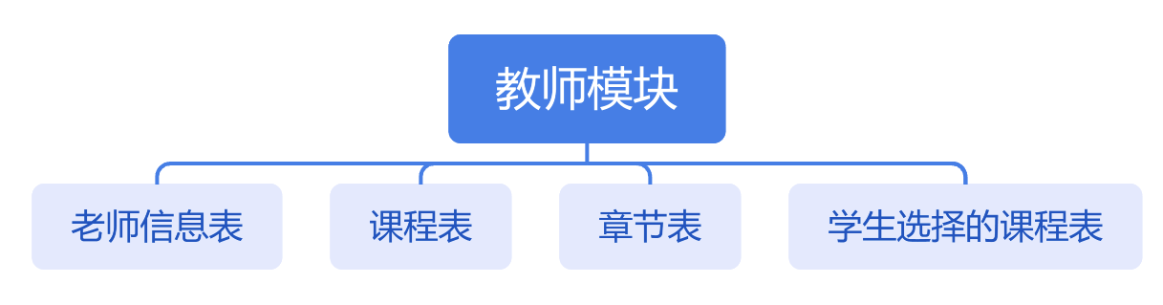
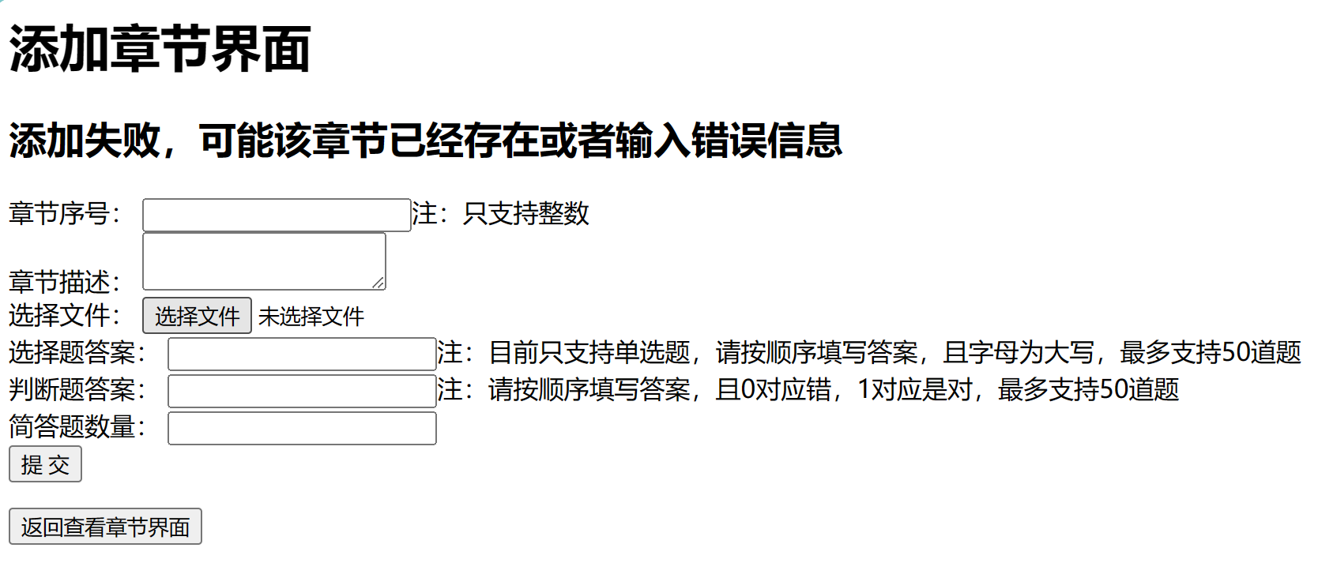
教师模块
其中每个表都有对应的独特的id来其唯一性，但是在章节一表中我用了课程id与章节序号的组合来构成了章节唯一的标识，同时也可以让教师在添加章节时一个课程只能添加一个序号的章节，避免出现章节重复的现象。（报错界面如下）
教师模块
学生模块
小灵光
反思自省
总结

Slide 5
2
学生模块

Slide 6
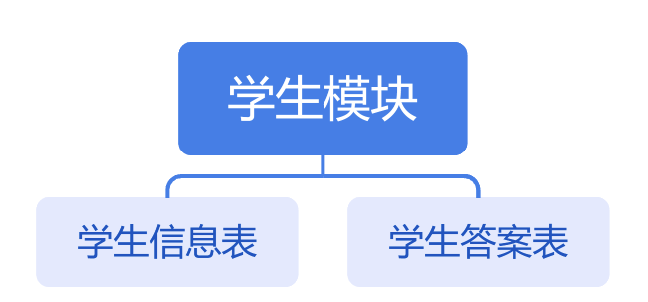
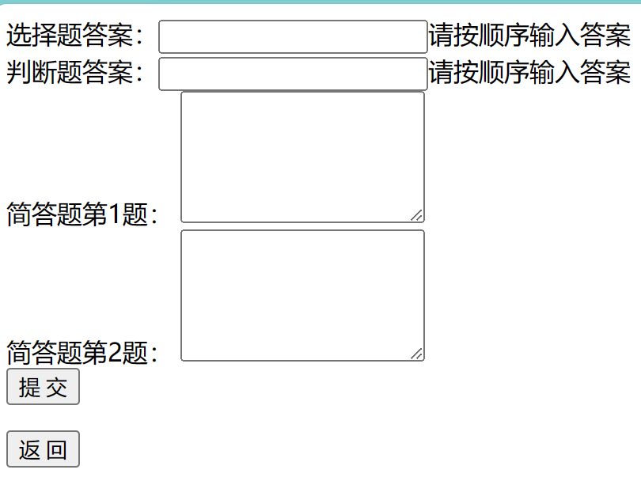
学生模块
学生输入答案的界面
教师模块
学生模块
小灵光
反思自省
总结
然后学生在提交后即可查看自己选择和判断题的正确率，简答题需要等待老师批改才能查看简答题的正确率

Slide 7
3
小灵光

Slide 8
小灵光
用户的id以及职业我存进了客户器端的session中，以便在后续中需要获取用户信息来通过获取session里面的id号以及职业来搜索对应的用户名信息来展示给前端页面，这样的话用户信息就不用在各个服务器来回传输了
在每个章节中都有习题文件的存储，一开始是想把文件转换为二进制再存在数据库中的，但是在上网了解过后决定数据库中只存储文件名的路径好了，然后文件就放在webapp下的uploadFiles里面，这样的话可以减少数据库的负担。
同时我也设置了防止sql注入以及使用正则表达式来检验用户的输入
教师模块
学生模块
小灵光
反思自省
总结

Slide 9
4
反思自省

Slide 10
反思自省
由于我个人在开始时整体框架的构思不够严谨，导致上传答案到数据库时没想到用到test文本的形式存储，而是以字符串的形式存储，导致大数据量时可能会出错。学生在提交答案后老师查看答案的话假如有多道简答题，那么老师可能看答案时不是很舒服
忘记了对学生平均成绩的统计，因为在设计实体类的时候没有考虑到，所以就没有添加到，理应存在课程类那里。
由于对后台之间数据的传输也不熟练，导致可能有些按钮会跳到其他地方
教师模块
学生模块
小灵光
反思自省
总结

Slide 11
5
总结

Slide 12
总结
在本次考核中，我跟着师兄们学了很多东西，有从基础开始的安装idea，到进阶的tomcat,servlet等等技术，感谢师兄一路以来的耐心指导和教导，从学习Java代码到编写网页，再到帮助解决各种bug，师兄的支持与帮助让我在编程之路上不再迷茫。我会铭记在心，努力学习，继续前行。感激不尽！
最后，我想以一句话来结尾，那就是：
教师模块
学生模块
小灵光
得之坦然，失之淡然，争其必然，顺其自然
反思自省
总结

Slide 13


感谢聆听
Thanks for listening

